Slide 1
Final Project: Binary Classification Five Star product Rating classification
Wilhelmus Medhavi
Data Science Bootcamp Sharing Vision
Batch May 2022

Slide 2
Outline
1.
Business Understanding
4.
Feature Engineering
Memahami masalah dan goal yang ingin dicapai dalam project
Membuat, mentransformasi, dan memilih fitur apa saja yang akan digunakan
2.
Data Understanding
5.
Modelling
Memahami dan memeriksa dataset untuk mendapatkan informasi yang dapat digunakan dalam model
Memilih machine learning model berdasarkan kriteria yang diinginkan
3.
Data Preparation
6.
Evaluation
Menyiapkan dan membersihkan data apa saja yang akan digunakan dalam model
Mengevaluasi model terpilih dengan memprediksi dataset baru

Slide 3

01
Business Understanding
Final Project: Binary Classification
Five Star product Rating classification

Slide 4
Business Understanding
Business Objective
Model Objective
Suatu perusahaan marketplace Ecommerce ingin membuat guideline berisi tips untuk penjual bagaimana agar mendapatkan rating 5 dari pembeli.
Model Success Criteria
Membuat mesin klasifikasi untuk menentukan apakah buyer memberikan rating 5 terhadap barang yang dibeli (label 1) atau rating di bawah 5 (label 0).
Model memiliki nilai recall, precission, dan True Negative Rate (TNR) > 0.7 serta nilai False Positive Rate (FPR) < 0.3.

Slide 5
02
Data Understanding
Final Project: Binary Classification
Five Star product Rating classification

Slide 6
Data Understanding
Data Description
Data tipe Datetime
Dataset terdiri dari dua file csv yakni model_development_set untuk melatih model dan model_backtesting_set untuk pengecekan model dalam memprediksi data baru.
Dataset model_development_set memiliki ukuran dimensi 6814 baris dengan 40 kolom, yang terdiri dari 3 jenis data (object, number, dan datetime).
Jumlah data tipe number : 19 kolom
Jumlah data tipe object : 15 kolom
Jumlah data tipe datetime : 6 kolom
Nama kolom | Keterangan
order_purchase_timestamp | Waktu tanggal pemesanan
order_delivered_carrier_date | Waktu tanggal pengiriman barang dari penjual ke kurir
order_delivered_customer_date | Waktu tanggal barang sampai ke pembeli
order_estimated_delivery_date | Waktu estimasi tanggal barang dari kurir sampai ke pembeli
shipping_limit_date | Waktu tanggal batas pengiriman barang dari penjual ke kurir
order_approved_at | Waktu tanggal verifikasi transaksi oleh sistem

Slide 7
Nama kolom | Keterangan
customer_zip_code_prefix | Awalan kode pos pembeli
geolocation_zip_code_prefix | Awalan kode pos lokasi pembeli
geolocation_lat | Koordinat X lokasi pembeli
geolocation_lng | Koordinat Y lokasi pembeli
order_item_id | Jumlah barang yang dibeli
price | Harga barang
freight_value | Biaya pengiriman
payment_sequential | Urutan pembayaran
payment_installments | Tahap pembayaran
payment_value | Total harga yang dibayar
product_name_lenght | Panjang nama produk
product_description_length | Panjang deskripsi produk
product_photos_qty | Jumlah foto produk
Data tipe Kontinu/Numerik
Nama Kolom | Keterangan
product_weight_g | Ukuran berat produk
product_length_cm | Ukuran panjang produk
product_height_cm | Ukuran tinggi produk
product_width_cm | Ukuran lebar produk
seller_zip_code_prefix | Awalan kode pos penjual
label | Rating bintang 5 atau tidak

Slide 8
Nama Kolom | Keterangan
customer_id | Kode unik pembeli dalam pesanan
customer_unique_id | Kode unik pembeli
customer_city | Kota asal pembeli
customer_state | Negara asal pembeli
geolocation_city | Lokasi kota asal pembeli
geolocation_state | Lokasi negara asal pembeli
order_id | Kode unik pesanan
order_status | Status pesanan
product_id | Kode unik produk
seller_id | Kode unik penjual
payment_type | Tipe pembayaran
product_category_name | Nama kategori produk dalam Bahasa Spanyol
seller_city | Kota asal penjual
Data tipe Kategorik/Objek
Nama Kolom | Keterangan
seller_state | Negara asal penjual
product_category_name_english | Nama kategori produk dalam Bahasa Inggris
Kolom terdapat Missing Values
Nama Kolom | Jumlah missing | Persentase (%)
order_approved_at | 2 | 0.029351
product_category_name | 95 | 1.394188
product_name_length | 95 | 1.394188
product_description_length | 95 | 1.394188
product_photos_qty | 95 | 1.394188
product_category_name_english | 96 | 1.408864

Slide 9
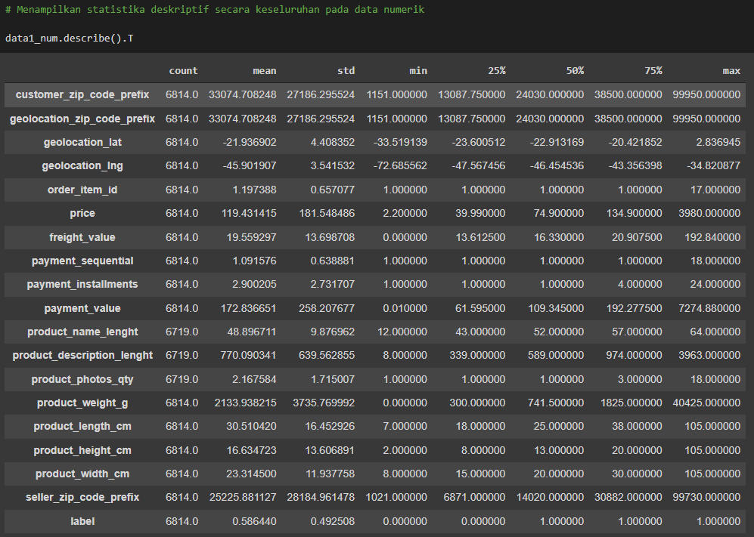
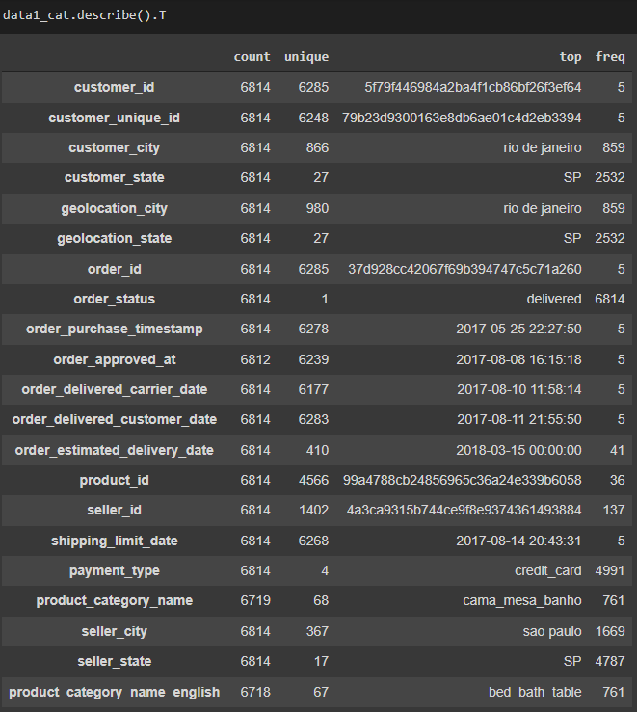
Data Understanding

Slide 10
Exploratory Data Analysis
Sebelum data dilakukan EDA, beberapa kolom yang kurang diperlukan dibuang terlebih dahulu (secara total ada 20 kolom yang dibuang bersama dengan kolom tipe datetime).
Dimensi ukuran data yang dilakukan EDA tersisa menjadi 20 kolom yang terbagi menjadi 16 kolom data kontinu dan 4 kolom data kategorik.
Alasan di drop | Nama Kolom
Hanya berisi nilai kode unik | 'customer_id’, 'customer_unique_id’, 'order_id’, 'product_id’, 'seller_id',
Nilai dalam kolom hanya satu jenis kategorik | 'order_status',
Sudah diwakili oleh fitur lain, seperti kota dan negara ( kota dan negara dipilih salah satu, dalam kasus ini negara dipilih karena jumlah nilai uniknya lebih sedikit sehingga lebih sederhana ) | 'geolocation_city’, 'geolocation_state’, 'geolocation_zip_code_prefix’, 'geolocation_lat’, 'geolocation_lng',
Sudah dipilih fitur negara (diwakilkan) | 'customer_city’, 'seller_city’,
Sudah dipilih fitur kategori dalam Bahasa inggris agar memudahkan intrepetasi | 'product_category_name'
Fitur non numerik ataupun kategorik | Seluruh data tipe datetime

Slide 11
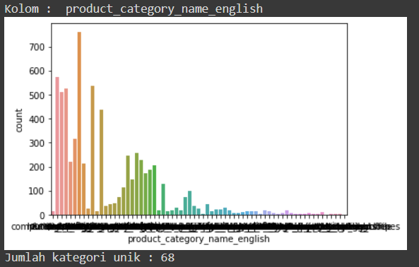
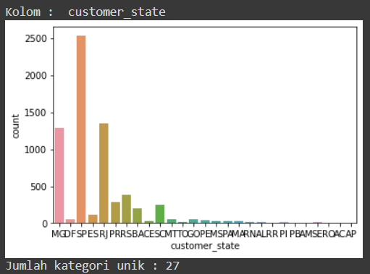
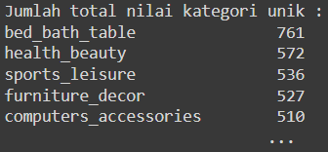
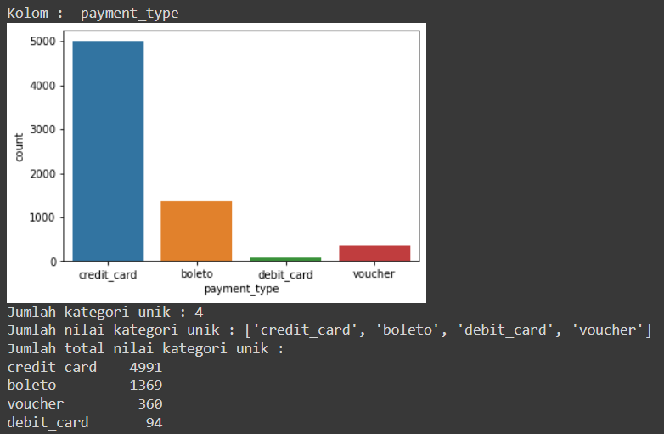
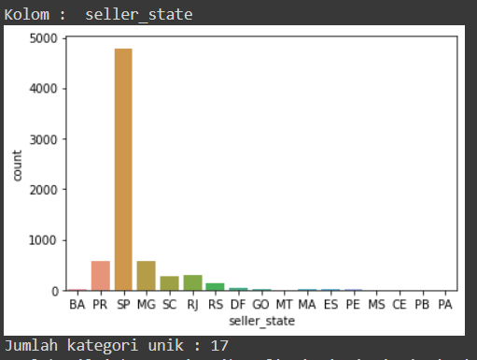
Exploratory Data Analysis
Negara asal pembeli | Jumlah data
SP | 2532
RJ | 1347
MG | 1284
RS | 387
PR | 282
Negara asal penjual | Jumlah data
SP | 4787
PR | 570
MG | 568
RJ | 296
SC | 268

Slide 12
Exploratory Data Analysis
Data secara keseluruhan
Price | Nilai
Mean | $ 119.43
Median | $ 74.90
Min | $ 2.20
Max | $ 3980
Freight value | Nilai
Mean | $ 19.559
Median | $ 16.33
Min | $ 0
Max | $ 192.84
Payment value | Nilai
Mean | $ 172.836
Median | $ 109.345
Min | $ 0
Max | $ 7274.88
Secara keseluruhan, median dari harga total transaksi adalah sekitar $109, dengan rincian sekitar $74 harga barang dan $16 biaya pengiriman.
Name Lenght | Nilai
Mean | 48.89
Median | 52
Min | 12
Max | 64
Desc Lenght | Nilai
Mean | 770.09
Median | 589
Min | 8
Max | 3963
Photos Qty | Nilai
Mean | 2.16
Median | 1
Min | 1
Max | 18
Secara keseluruhan, median dari jumlah karakter nama produk adalah 52 huruf, deskripsi produk sebesar 589 huruf, dan satu jumlah foto produk.
Notes:
Secara keseluruhan, median dari jumlah karakter nama produk adalah 52 huruf, deskripsi produk sebesar 589 huruf, dan satu jumlah foto produk.

Slide 13
Exploratory Data Analysis
Data pada kondisi seller dengan rate 5*
Price | Nilai
Mean | $ 118.617
Median | $ 69.995
Min | $ 2.20
Max | $ 3980
Freight value | Nilai
Mean | $ 19.24
Median | $ 16.11
Min | $ 0
Max | $ 177.98
Payment value | Nilai
Mean | $ 159.088
Median | $ 102.425
Min | $ 0
Max | $ 4042.740
Median dari harga total transaksi, biaya pengiriman, dan harga barang cenderung lebih rendah dari data secara keseluruhan.
Name Lenght | Nilai
Mean | 48.74
Median | 52
Min | 12
Max | 64
Desc Lenght | Nilai
Mean | 767.85
Median | 589
Min | 8
Max | 3963
Photos Qty | Nilai
Mean | 2.15
Median | 1
Min | 1
Max | 14
Median dari jumlah karakter nama produk, deskripsi produk, dan jumlah foto produk tidak berbeda dengan data keseluruhan.
Notes:
Median dari jumlah karakter nama produk, deskripsi produk, dan jumlah foto produk tidak berbeda dengan data keseluruhan.

Slide 14
Exploratory Data Analysis
Data pada kondisi seller tanpa rate 5*
Price | Nilai
Mean | $ 120.58
Median | $ 78
Min | $ 4.20
Max | $ 3109.99
Freight value | Nilai
Mean | $ 20
Median | $ 16.79
Min | $ 0
Max | $ 192.84
Payment value | Nilai
Mean | $ 192.331
Median | $ 119.065
Min | $ 0
Max | $ 7274.88
Median dari harga total transaksi, biaya pengiriman, dan harga barang cenderung lebih tinggi dari data secara keseluruhan.
Name Lenght | Nilai
Mean | 49.21
Median | 52
Min | 12
Max | 64
Desc Lenght | Nilai
Mean | 767.15
Median | 582.5
Min | 40
Max | 3921
Photos Qty | Nilai
Mean | 2.14
Median | 1
Min | 1
Max | 18
Jumlah karakter pada deskripsi produk untuk seller yang tidak mendapat bintang 5 cenderung lebih banyak ketimbang dengan seller dengan bintang 5.
Notes:
Jumlah karakter pada deskripsi produk untuk seller yang tidak mendapat bintang 5 cenderung lebih banyak ketimbang dengan seller dengan bintang 5.

Slide 15
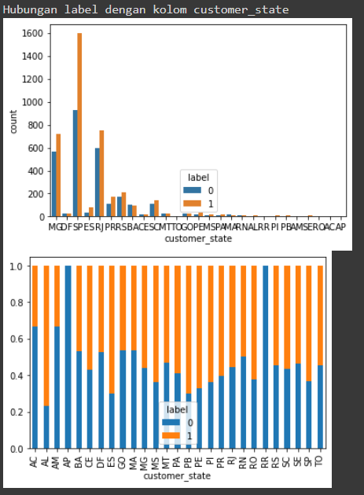
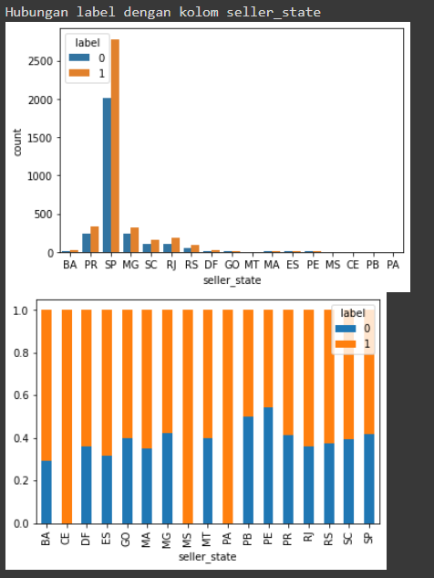
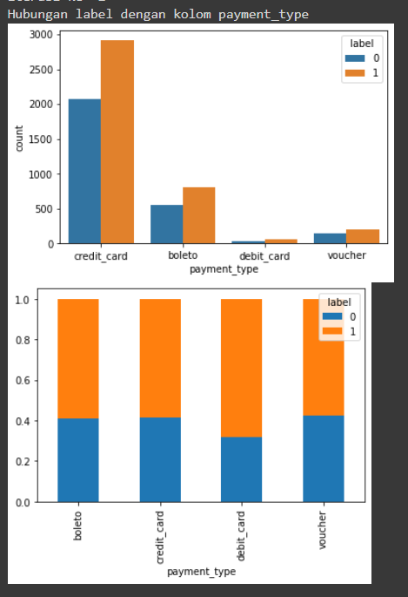
Exploratory Data Analysis

Slide 16
INSIGHT
Kisaran harga barang yang dijual berada dalam interval $2.2 - $3980 dengan rata-rata sebesar $119.43 (belum termasuk biaya pengiriman kapal)
Rata-rata transaksi customer menghabiskan total sekitar $172.83 dengan rata-rata biaya pengiriman sebesar $19.55
Pembayaran transaksi paling banyak digunakan adalah kartu kredit dengan jenis barang paling banyak dibeli adalah bed_bath_table
Customer yang berdomisili di negara AP dan RR belum pernah memberikan review bintang 5 ketika membeli barang
Seller yang berdomisili di negara CE dan PA belum pernah mendapatkan review dibawah bintang 5

Slide 17
03
Data Preparation
Final Project: Binary Classification
Five Star product Rating classification

Slide 18
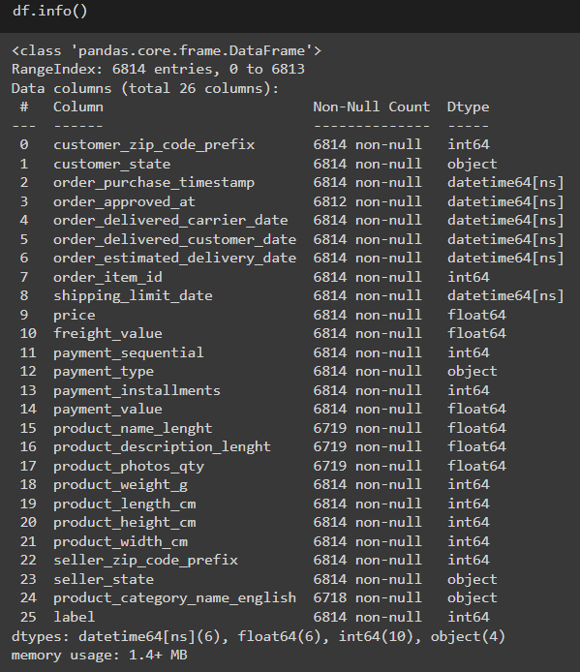
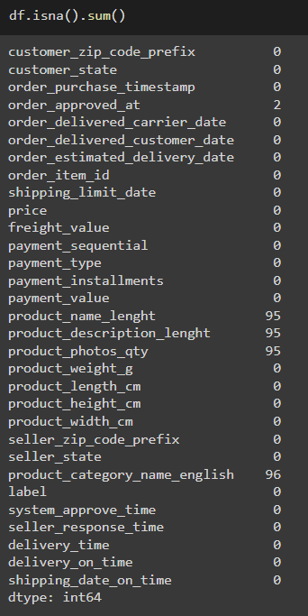
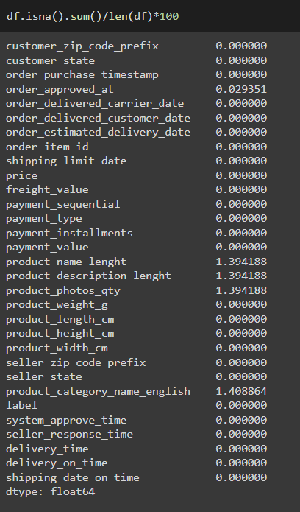
Data preparation
Notes:
Dari hasil EDA sebelumnya, data kemudian dicek kembali jumlah missing valuesnya dengan metode isna().sum() dan dilihat persentasenya

Slide 19
Data preparation
Metode penanganan missing value :
Missing value ≤10% : gunakan simple imputer yaitu median untuk kolom numerik dan modus untuk kolom kategorik.
Missing value >10% dan ≤30% : gunakan KNNImputer.
Missing value >30% : drop kolom.
Karena keseluruhan nilai missing value tidak melebihi 10%, maka tindakan yang dilakukan hanyalah menggunakan Simple Imputer.
Tahapannya adalah dengan memisahkan data kontinu dan kategorikal dahulu, kemudian dilakukan onehotencoder dan diimpute.

Slide 20
04
Feature Engineering
Final Project: Binary Classification
Five Star product Rating classification

Slide 21
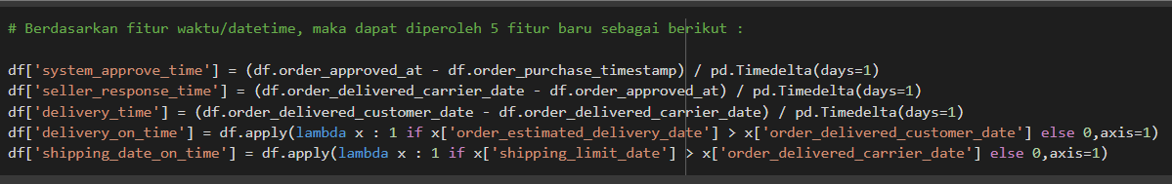
Feature Engineering
Nama fitur | Tipe data | Keterangan
system_approve_time | float | waktu sistem konfirmasi pesanan dalam satuan hari
seller_response_time | float | waktu sseller mengirimkan barang ke kapal dalam satuan hari
delivery_time | float | waktu pengiriman barang hingga ke konsumen dalam satuan hari
delivery_on_time | Int | ketepatan waktu pengiriman atau tidak (0,1) [0=telat, 1=tepat]
shipping_date_on_time | int | keterlambatan pengiriman barang ke kapal atau tidak (0,1) [0=telat, 1=tepat]
Pesanan rata-rata (median) diverifikasi sistem cukup cepat, yakni 0.014 hari atau sekitar 20 menit; namun terdapat proses verifikasi terlama yakni 12 hari.
Respon penjual dalam mengirimkan barang ke kurir pengiriman kapal rata-rata membutuhkan waktu hampir 3 hari, dengan lama waktu pengiriman dari kapal sekitar 9 hari.

Slide 22
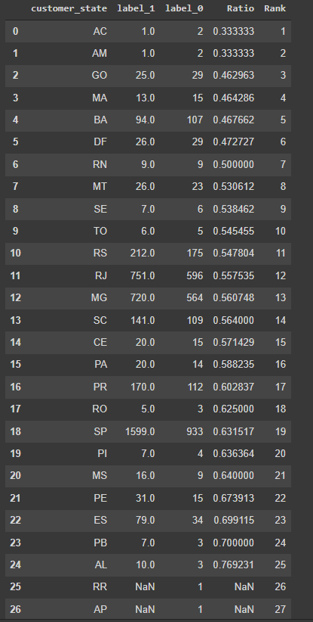
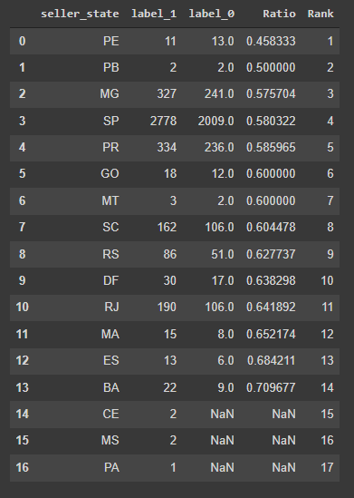
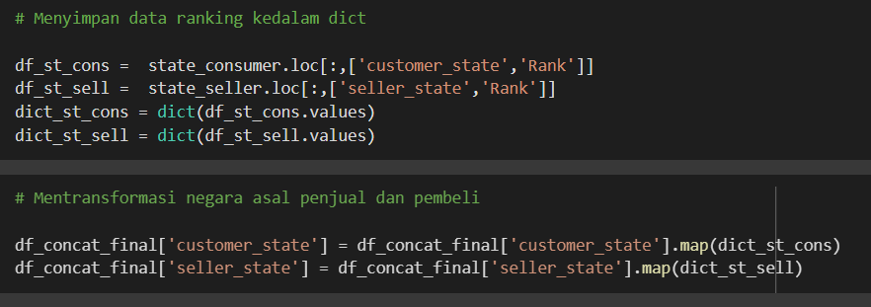
Feature Engineering
Untuk mengurangi jumlah kolom pada saat OHE, maka negara asal penjual dan pembeli diubah menjadi integer berdasarkan peringkat rasio label 1.
Keseluruhan data negara asal penjual dan pembeli tersebut ditransformasi dengan menggunakan fungsi map() dan dictionary yang telah dibuat berdasarkan tabel urutan peringkat disamping.

Slide 23
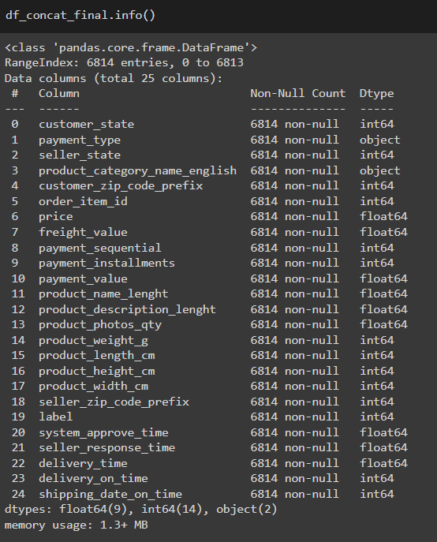
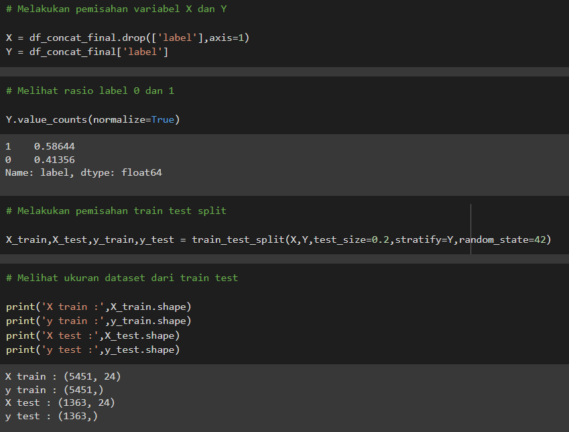
Feature Engineering
Notes:
Dengan data yang sudah ditambahkan fitur baru dan dilakukan transformasi bentuk, selanjutnta data dipisahkan menjadi X dan Y serta dilakukan split train test.
Metode split train test yang saya pilih adalah dengan rasio 80/20 dan menstratify Y sehingga pembagian data menjadi lebih rata.

Slide 24
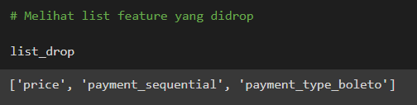
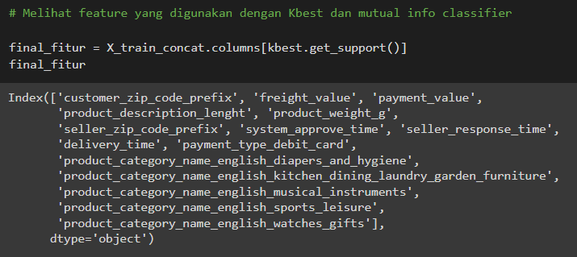
Feature Engineering
Setelah dipisahkan train dan test, selanjutnya dilakukan label encoding dan scaling numerik dengan OneHotEncoder dan RobustScaler.
Fitur pada data kemudian dieliminasi dengan pengecekan multikolinearitas (r >= 0.7) sehingga terdapat fitur yang dibuang.
Selanjutnya fitur dipilih lagi menggunakan KBest dengan random seed 42 dan nilai K=15 fitur sehingga menyederhanakan input fitur dalam model.
Terakhir, data test ditransformasi mengikuti data train dan dipilih fitur apa saja yang akan dipakai berdasarkan seleksi fitur Kbest.

Slide 25
05
Modelling
Final Project: Binary Classification
Five Star product Rating classification

Slide 26
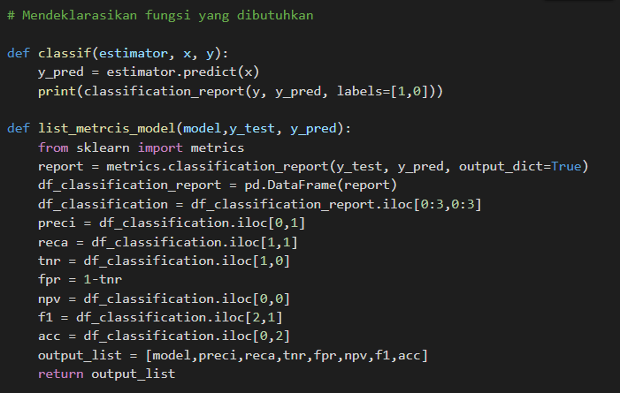
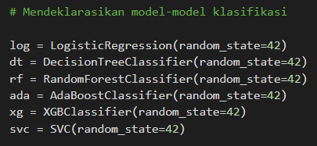
Modelling
Pada tahap ini, secara keseluruhan semua model klasifikasi diikut sertakan (total terdapat 6 model) dengan parameter default.
Selanjutnya, keseluruhan model akan dilakukan tuning parameter berdasarkan urutan hasil peforma model.

Slide 27
Modelling
Model |  | Precision | Recall | TNR | FPR | NPV | F1 Score | Accuracy
Log | Train | 63.63 | 88.36 | 28.35 | 71.65 | 63.20 | 73.98 | 63.55
 | Test | 62.68 | 88.49 | 25.35 | 74.65 | 60.85 | 73.38 | 62.36
DT | Train | 100.00 | 99.94 | 100.00 | 0.00 | 99.91 | 99.97 | 99.96
 | Test | 65.94 | 64.21 | 53.01 | 46.99 | 51.11 | 65.06 | 59.57
RF | Train | 99.97 | 99.97 | 99.96 | 0.04 | 99.96 | 99.97 | 99.96
 | Test | 67.00 | 83.85 | 41.49 | 58.51 | 64.46 | 74.49 | 66.32
Ada | Train | 64.70 | 89.30 | 30.88 | 69.12 | 67.05 | 75.03 | 65.14
 | Test | 62.58 | 88.74 | 24.82 | 75.18 | 60.87 | 73.40 | 62.29
XG | Train | 67.20 | 92.27 | 36.11 | 63.89 | 76.72 | 77.76 | 69.05
 | Test | 63.93 | 90.49 | 27.66 | 72.34 | 67.24 | 74.92 | 64.49
SVC | Train | 64.02 | 95.50 | 23.87 | 76.13 | 78.89 | 76.65 | 65.88
 | Test | 62.51 | 94.12 | 20.04 | 79.96 | 70.63 | 75.12 | 63.46
Berdasarkan hasil perbandingan kesluruhan model klasifikasi default, akan dipilih satu model untuk dilakukan tunning optimasi.
Kriteria model : Recall, Precision, TNR > 0.7
Model tidak underfit ataupun overfit
Berdasarkan hasil tersebut secara keseluruhan belum ada memenuhi, sehingga akan dilakukan tuning seluruhnya dengan urutan sebagai berikut:
1. XGBoost
2. AdaBoost
3. Decission Tree
4. Random Forest
5. Log
6. SVC

Slide 28
Modelling
Model |  | Precision | Recall | TNR | FPR | NPV | F1 Score | Accuracy
Log | Train | 67.05 | 61.68 | 57.01 | 42.99 | 51.20 | 64.26 | 59.75
 | Test | 65.11 | 60.95 | 53.72 | 46.28 | 49.27 | 62.96 | 57.96
DT | Train | 64.72 | 85.08 | 34.21 | 65.79 | 61.78 | 73.51 | 64.04
 | Test | 63.04 | 84.73 | 29.61 | 70.39 | 57.79 | 72.29 | 61.92
RF | Train | 64.80 | 86.36 | 33.45 | 66.55 | 63.36 | 74.04 | 64.48
 | Test | 63.51 | 86.48 | 29.61 | 70.39 | 60.73 | 73.24 | 62.95
Ada | Train | 67.47 | 88.11 | 39.75 | 60.25 | 70.22 | 76.42 | 68.12
 | Test | 63.16 | 84.98 | 29.79 | 70.21 | 58.33 | 72.47 | 62.14
XG | Train | 96.60 | 98.69 | 95.08 | 4.92 | 98.08 | 97.63 | 97.19
 | Test | 67.53 | 75.22 | 48.76 | 51.24 | 58.14 | 71.17 | 64.27
SVC | Train | 76.78 | 97.00 | 58.39 | 41.61 | 93.20 | 85.71 | 81.03
 | Test | 64.06 | 86.98 | 30.85 | 69.15 | 62.59 | 73.78 | 63.76
Hasil metrics model optimum masih belum ada yang memenuhi seluruh kriteria model (recall,precission,TNR masih dibawah 0.7)
Jika diurutkan berdasarkan model optimum yang paling mendekati adalah :
XGBoost optimal (cenderung overfit)
Logistic optimal (tuning dengan ROC AUC Curve)
SVC optimal dengan kernel rbf
AdaBoost optimal
Random Forest optimal
Decission Tree optimal

Slide 29
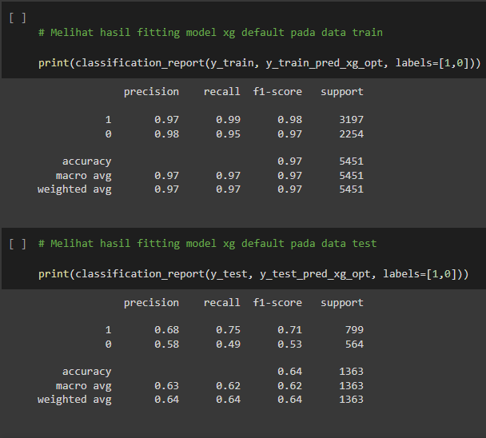
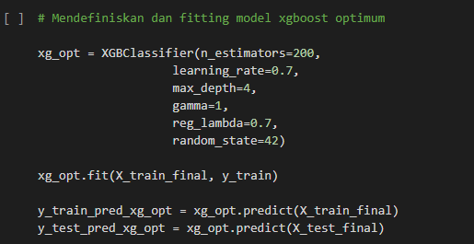
Modelling
Model XGBoost optimal menggunakan parameter sebagai berikut:
Notes:
Hyperparameter yang digunakan pada model adalah solver saga, penalty none, nilai ROC AUC 0.63 dengan nilai threshold 1382

Slide 30
06
Evaluation
Final Project: Binary Classification
Five Star product Rating classification

Slide 31
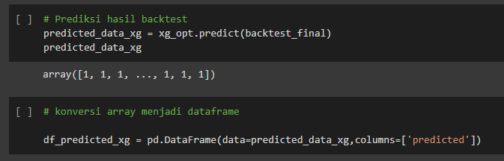
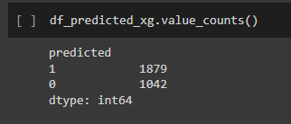
Evaluation
Model XGBoost optimal memiliki nilai metrics paling mendekati kriteria model yang diiginkan sehingga dipilih sebagai model terbaik untuk memprediksi dataset baru.
Model XGBoost optimal (tuned) tersebut kemudian digunakan untuk memprediksi data model_backtest_set yang telah disesuaikan isi kolom fiturnya dengan model.
Hasil prediksi tersebut ditemukan sebanyak 1879 data diberi label 1 (diberikan rate *5) dan sebanyak 1042 data dilabeli 0.

Slide 32
Conclusion
Model terbaik dalam kasus ini adalah model Logistic Regression yang telah dioptimasi dengan peforma precision, recall, TNR, FPR secara berturut-turut adalah 67%, 75%, 48%, dan 51%.
Recommendation
Untuk meningkatkan peforma model, perlu dilakukan feature engineering (missal resampling) atau tuning hyperparameter kembali dengan menggunakan GridSearchCV.

Slide 33
Thank You!

